Slide 1
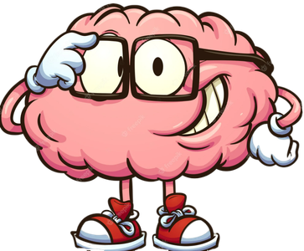

Slide 2
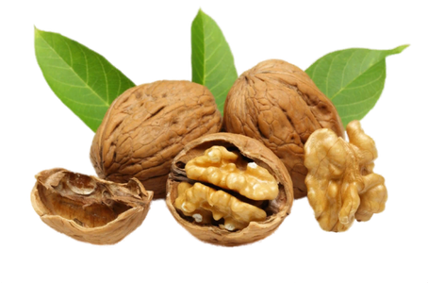

Slide 3
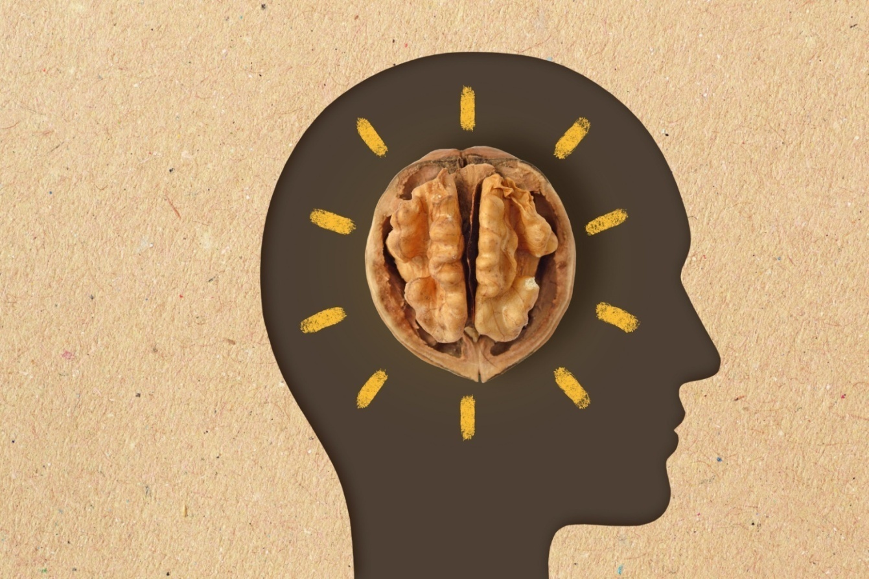
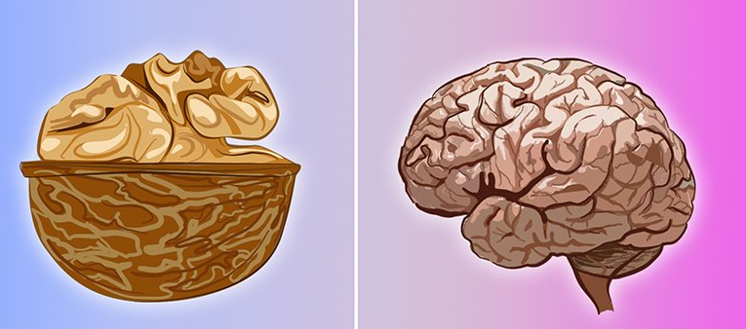

Slide 4
Развитие внимания, логического мышления и умения рассуждать

Slide 6
А | Г | Р | Д | Н | О | П | Р | С | У
К | Ф | Ч | Д | Ж | З | Х | Й | Щ | П
М | С | Я | Р | Ю | Щ | Ъ | Ь | З | Р
О | А | Ь | П | П | Ш | Ж | Т | Х | Щ
Д | М | Б | О | Э | Г | Э | С | У | О
П | О | С | Т | О | Е | Ю | О | К | Н
В | П | П | С | Я | К | Ь | Н | В | К
Ф | Ш | У | Ф | Т | Е | Л | Ь | С | Л
С | Г | К | Ы | Р | У | Л | Ц | А | Д
У | Н | Ц | Й | С | Т | Н | Д | Ф | Б
САМОСТОЯТЕЛЬНОСТЬ

Slide 7
САМОСТОЯТЕЛЬНОСТЬ

Slide 8
ОДНА ГОЛОВА ХОРОШО , А ДВЕ - ЛУЧШЕ

Slide 9
ПРАВИЛА РАБОТЫ В ПАРЕ
Работать должны оба
Один говорит, другой слушает
Своё несогласие высказывай вежливо
Если не понял, переспроси

Slide 10
А
К
Т
И
В
Н
О
С
Т
Ь
Ш К О Л А
С О К
П О Р Т
П О Н И
П Л О В
С О Н
К И Н О
А Д Р Е С
Т О Р Т
Г О С Т Ь

Slide 11
АКТИВНОСТЬ
САМОСТОЯТЕЛЬНОСТЬ

Slide 12
5 * 6 = Е
12 + 25 = И
3 * 7 = Н
65 – 31 = Т
50 – 23 = Р
28 : 7 = П
34 | 30 | 27 | 4 | 30 | 21 | 37 | 30
Т
Е
Р
П
Е
Н
И
Е

Slide 13
АКТИВНОСТЬ
ТЕРПЕНИЕ
САМОСТОЯТЕЛЬНОСТЬ

Slide 14
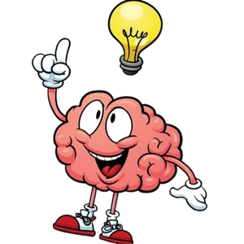
 | А | Б | В | Г | Д
1 | НО | П | МИР | КУ | ГОЛ
2 | ПЕ | ЛЮ | ПАС | ЫВ | ТЕЛЬ
3 | ГО | СЫ | ПИР | АС | ПУЛ
4 | ДУ | РУ | ТЕЛ | БО | КУС
5 | ВЫ | ПА | НЫЙ | ОЛ | СЫП
6 | ЗНА | РЕ | СТЬ | ГО | ЛУГ
АДРЕС: Б2, Г4, А6, Д2, А1, В6
________________________________
ЛЮБОЗНАТЕЛЬНОСТЬ

Slide 15
АКТИВНОСТЬ
ТЕРПЕНИЕ
ЛЮБОЗНАТЕЛЬНОСТЬ
САМОСТОЯТЕЛЬНОСТЬ

Slide 16
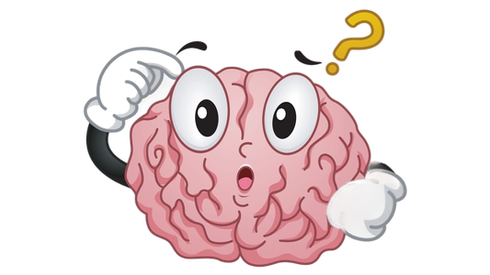
светлый
зимний
веселый
добрый
грустный
тёмный
летний
злой
творчество

Slide 17
АКТИВНОСТЬ
ТЕРПЕНИЕ
ЛЮБОЗНАТЕЛЬНОСТЬ
ТВОРЧЕСТВО
САМОСТОЯТЕЛЬНОСТЬ

Slide 18
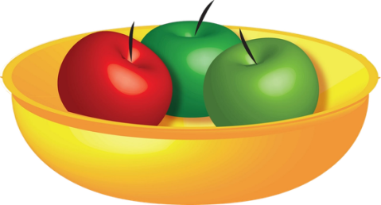
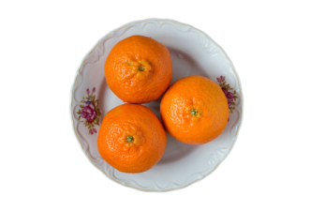
ЗАДАЧА
1. Какой текст соответствует рисунку?
А) Петя купил 3 яблока, а бананов в 6 раз больше
Б) Петя купил 3 яблока, а мандаринов на 6 больше
В) Петя купил 3 яблока, а мандаринов в 6 раз больше

Slide 19
ЗАДАЧА
2. Какие вопросы можно задать по рисунку?
А) На сколько больше мандаринов, чем яблок купил Петя?
Б) На сколько меньше мандаринов, чем яблок купил Петя?
В) Сколько всего фруктов купил Петя?

Slide 20
ЗАДАЧА
Петя купил 3 яблока, а мандаринов в 6 раз больше
На сколько больше мандаринов, чем яблок купил Петя?

Slide 21
ЗАДАЧА
Петя купил 3 яблока, а мандаринов в 6 раз больше
Сколько всего фруктов купил Петя?

Slide 22
ОЦЕНИТЕ СВОЮ РАБОТУ

Slide 23
МОЛОДЦЫ!
СПАСИБО ЗА РАБОТУ!

